Slide 1


게임 기획서
게임 제목
작성자 : 이름

Slide 2

목차
[ 개발 컨셉 ]
[ 게임 구성 ]
[ UX/UI ]
개요
차별화 및 재미 요소
진행 스토리
구현 목록
게임 흐름도
플레이 시나리오
아이템 구성
월드(스테이지) 구성
등장인물 구성
본인 게임의 주요 시스템 1
본인 게임의 주요 시스템 2
UI 구성
인게임 화면
그 외의 요소
[ 개발 과정 ]
개발 일정
개발 과정 및 이슈

Slide 3
목차
[ 개발 컨셉 ]
개요
차별화 및 재미 요소
진행 스토리
구현 목록

Slide 4
개발 컨셉
1. 개요
항목 | 설명
제목 | 첫번째 모험
장르 | 3D 사이드뷰 캐주얼 어드벤처
디바이스 / 플랫폼 | - PC (Windows)
기획 의도 | 1. 2.
타겟층 | 1. 2. 3.
특징 | 1. 2.
한 줄 소개
제작 기간 | 0000.00.00 ~ 0000.00.00

Slide 5
개발 컨셉
2. 차별화 요소 및 재미요소
1) 동화 속 백설공주의 뒷 이야기
사람들이 흔히 알고 있는 백설공주라는 동화의 소재를 활용
→ 친근하고 익숙한 스토리와 등장인물
→ 생각해보지 못 한 부분에 대한 궁금증 유발
2) 타임 어택
제한된 시간동안 난쟁이를 만족시켜 쫒겨나지 않는 것이 목표
→ 스피드한 전개와 순간적인 몰입감
→ 목표 달성을 위한 노력과 성취감
3) 마녀의 등장과 독사과
일반적인 쿠킹 게임과 달리 바쁜 와중에 등장하는 마녀와 독사과의 방해
→ 랜덤적으로 발생하는 방해로 인한 재미요소 증가
→ 난쟁이의 만족도가 떨어질 수 있는 다양한 조건
→ 생각해야 하는 조건이 많아짐에 따른 난이도 증가
4) 난쟁이의 집 - 아늑한 공간
A) 게임의 급박한 분위기와 반대되는 평화롭고 따뜻한 공간
B) 공간 곳곳에 묻어있는 백설공주 이야기와 레시피의 힌트
→ 비교되는 분위기로 인해 극대화되는 속도감
→ 공간이 주는 디테일로 몰입감 증가

Slide 6
개발 컨셉
3. 진행 스토리
1) 발단
스토리의 시작
2) 전개
스토리가 전개되는 방식
3) 위기
스토리의 갈등 시작
4) 절정
스토리의 갈등 최고치 or 결말이 나오기 직전
5) 결말
A. 성공 엔딩
B. 실패 엔딩

Slide 7
개발 컨셉
4. 구현 목록 – 화면/시스템
화면 | 설명
시작 화면 | 게임 이름, 설명 버튼, 시작 버튼, 종료 버튼 등
설명 팝업창 | 게임 방법 설명 글, 닫기 버튼
플레이 화면 (스테이지별로) | 캐릭터, 맵, 몬스터 배치 UI : 캐릭터 얼굴, 체력바, 스태미나바, 설정 버튼
엔딩 화면 | 캐릭터, 엔딩 멘트, 재시도 버튼, 종료 버튼
캐릭터 정보 팝업창 | 캐릭터의 장비, 능력치
설정 팝업창 | 홈/이어하기/음소거 버튼, 시간 텍스트, 닫기 버튼
시스템 | 설명
이동 시스템 | 플레이어 캐릭터 이동 (키보드 입력)
공격 시스템 | 좌클릭 시, 가장 가까운 몬스터를 향해 달려가며 공격
체력 시스템 | 공격 받을 때마다 감소, 0이 되면 게임 오버
스태미나 시스템 | 달릴 때 감소되고, 달리지 않을 때 자동 충전
능력치 시스템 | 공격을 하거나 공격을 받을 때 증가
위치 기억 시스템 | 플레이어가 죽었을 때 재시도를 하면 죽은 위치에서 다시 살아나도록 위치 저장
1) 구현 강조 포인트
A. VR 플랫폼에 맞춰 최대한 멀미가 느껴지지 않는 공간감과 시야
B. 직접 잡아서 옮기고, 합쳐서 음식 완성 (그립 시스템)
C. 활동적인 모션을 위한 다양한 조합 도구 활용

Slide 8
개발 컨셉
4. 구현 목록 - 리소스
핵심 리소스 | 주요 내용
플레이어 캐릭터 | 여자, 귀여운 이미지 애니메이션 : 기본, 이동, 공격, 점프, 피격, 죽음
몬스터 (슬라임) | 귀여운 이미지 애니메이션 : 기본, 이동, 공격, 피격, 죽음
몬스터 (보스) | 무서운 이미지 애니메이션 : 기본, 이동, 공격, 피격, 죽음
아이템 | 빨간 포션, 파란 포션
무기 | 단검, 쌍검, 활, 화살
ex) 탐험보드(맵) | 탐험맵1, 결투장맵1
ex) 캐릭터 세트 | 그림자 캐릭터 외형,동작 x2(남녀)
에셋 사진, 링크

Slide 9
목차
[ 게임 구성 ]
게임 흐름도
플레이 시나리오
아이템 구성
월드(스테이지) 구성
등장인물 구성
본인 게임의 주요 시스템 1
본인 게임의 주요 시스템 2

Slide 10
게임 구성
1. 게임 흐름도
A
(씬/화면을 기준으로 게임이 진행되는 흐름도)
시작 화면
게임 시작
게임 설명
게임 종료
종료
설명 팝업창
목숨이 0이 되거나
보스를 무찔렀을 경우
닫기
B
게임 설명
플레이 화면
게임 설명
캐릭터 얼굴
A
설정 팝업창
캐릭터 정보 팝업창
홈
이어하기
음소거
시간
닫기
장비, 능력치
A
B
B
엔딩 화면
시간
재시도
종료
화면
팝업창
B
A
버튼
표시정보

Slide 11
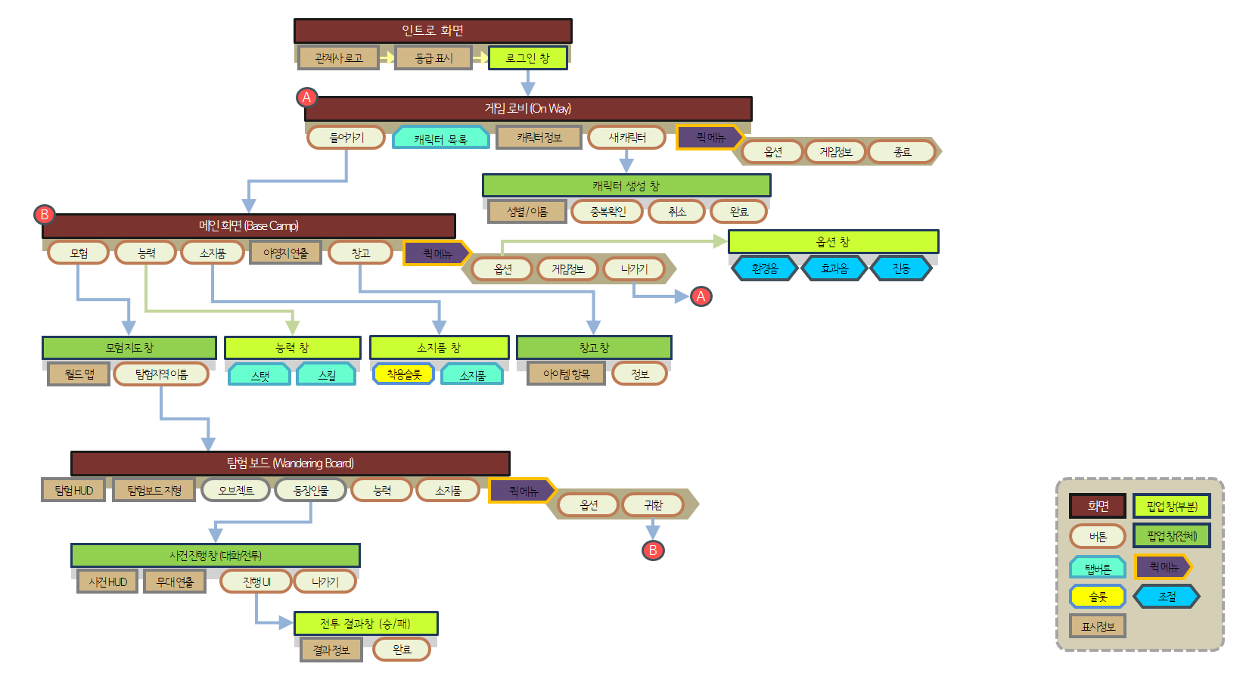
게임 구성
1. 게임 흐름도 (예시 자료)
예시용
(삭제할것)

Slide 12
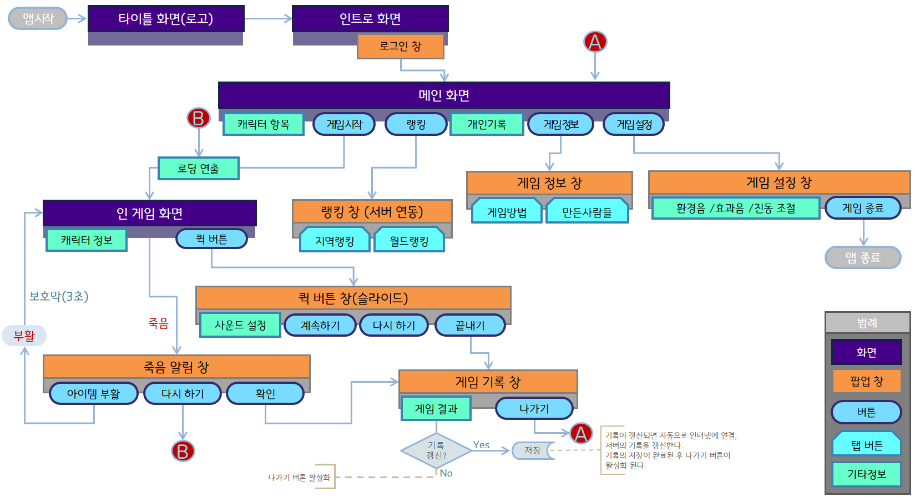
게임 구성
1. 게임 흐름도 (예시 자료)
예시용
(삭제할것)

Slide 13
게임 구성
2. 플레이 시나리오
시작 화면
플레이 화면 (스테이지1~3)
(플레이하는 유저가 어떤 순서로 플레이하게 될 지)
시작 버튼 클릭
슬라임
포탈 도착
회피
피격
공격
스테이지3?
No
No
체력이 0?
Yes
체력 감소
플레이 화면 (보스 스테이지)
Yes
보스 몬스터
실패 엔딩
몬스터의체력이 0?
회피
피격
공격
No
Yes
체력 감소
체력이 0?
엔딩 화면 (성공)
화면
이벤트
Yes
엔딩 화면
(실패)
유저 행동
조건
결과

Slide 14
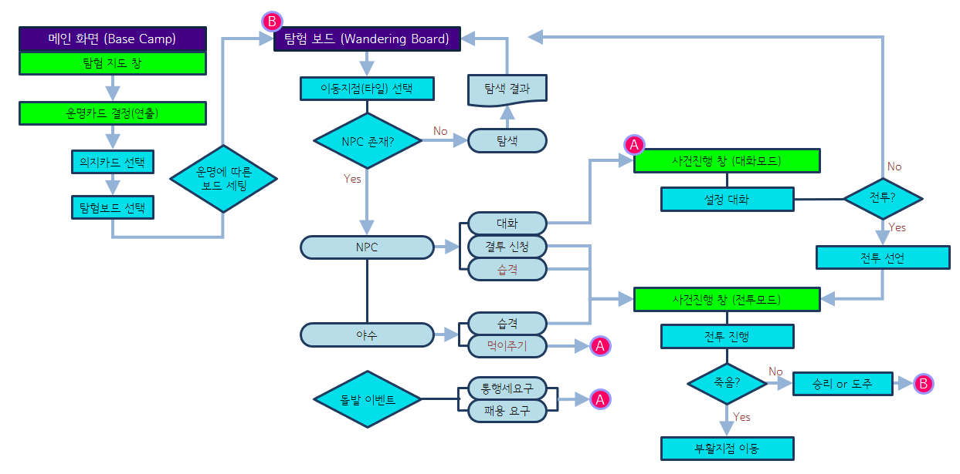
게임 구성
2. 플레이 시나리오 (예시 자료)
예시용
(삭제할것)

Slide 15
게임 구성
3. 아이템 구성
1) 사과
음식의 주재료
다른 재료와 조합하여 음식을 완성할 수 있다.
2) 독사과
‘사과’와 비슷하게 생긴 방해 요소
독사과와 조합하여 만든 음식은 만족도를 떨어트린다.
3) 컵, 그릇, 믹서기, 오븐
음식을 조합할 때 필요한 도구
4) 기타 음식 재료
파이, 식빵, 와플, 쨈 등의 다른 재료들은
사과/독사과와 조합하여 음식을 완성할 수 있다.
* 유저가 잡을 수 있는 모든 물건은 마녀에게 던져 퇴치하는 도구로 사용할 수 있다.
5) 쓰레기통
플레이어 뒤 쪽에 배치되어 손에 든 아이템을 버릴 수 있다.
6) 또 다른 아이템
아이템이 더 있다면 입력

Slide 16
게임 구성
4. 월드(스테이지) 구성
1) 난쟁이의 집 (실내)
A. 거실 (뒷배경)
따뜻한 분위기
모든 물건은 유저의 시야에서 작아보이도록 (난쟁이 용품)
곳곳에 붙어있는 레시피의 힌트
7개의 침대와 7개의 의자
B. 부엌 (실제 플레이 공간)
음식 조합에 필요한 아이템
유저가 실제로 움직일 수 있는 넓이의 공간
만족도와 남은 시간을 볼 수 있는 UI
2) 또 다른 공간
공간(스테이지)이 더 있다면 입력

Slide 17
게임 구성
5. 등장인물 구성
1) 난쟁이
7명의 난쟁이 (색상으로 구별한다 - 빨주노초파남보)
유저의 눈높이에서 보기에 작은 키
문을 열고 들어와 정해진 좌석으로 이동하고, 유저를 바라본다.
랜덤한 음식을 주문하고, 주문한 시점부터 시간을 잰다.
1. 마음에 드는 음식을 먹으면
- 하트 파티클이 나오며 웃는다.
2. 독사과가 든 음식을 먹으면
- 독 파티클이 나오며 슬퍼한다.
3. 주문한 시간이 지나도 음식을 받지 못하면
- 화난 파티클이 나오며 화낸다.
2) 마녀
- 게임이 진행되는 동안 랜덤한 타이밍에 나타난다.
- 뭉게구름 파티클, 웃는 소리와 함께 실내 특정 공간에서 생성된다.
- 유저가 던지는 아이템에 맞으면 웃는 소리와 함께 사라진다.
1. 마녀가 나타나면
- 만족도가 계속해서 조금씩 깎인다.
2. 5초 안에 마녀를 퇴치하면
- 만족도가 증가한다.
3. 5초 안에 마녀를 퇴치하지 못하면
- 난쟁이가 전부 도망간다.

Slide 18
게임 구성
6. 본인 게임의 주요 시스템 1
1) 시스템의 주요 포인트
주요 포인트 설명

Slide 19
게임 구성
7. 본인 게임의 주요 시스템 2
1) 시스템의 주요 포인트
주요 포인트 설명

Slide 20
목차
[ UX/UI ]
UI 컨셉
인게임 화면 구성
그 외의 요소

Slide 21
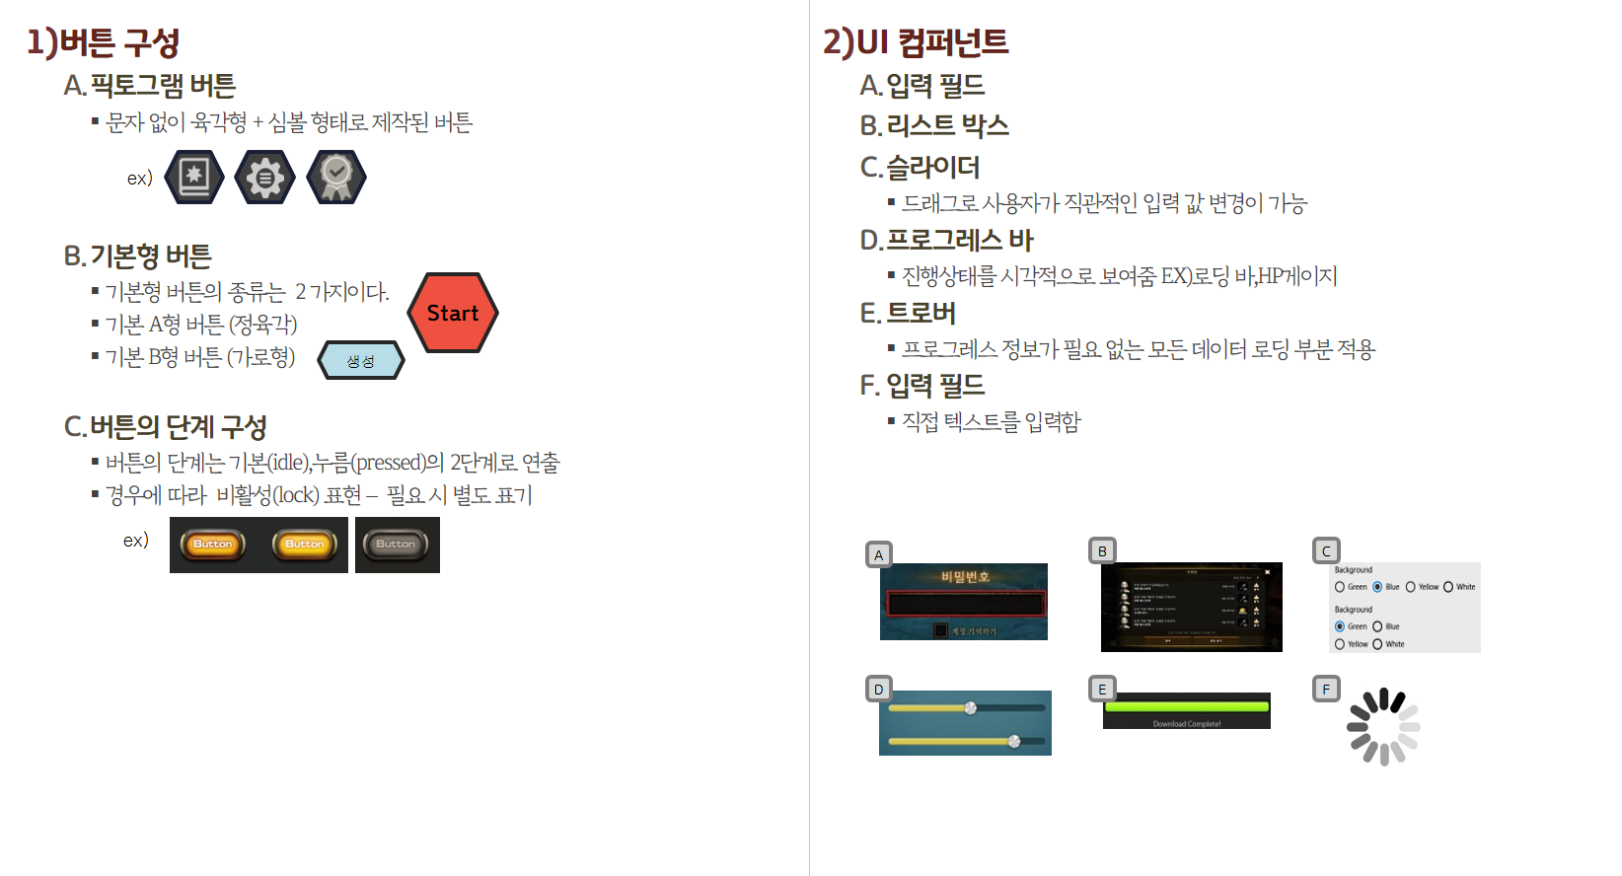
UI/UX
1. UI 컨셉
1) 버튼 컨셉
버튼 형태와 설명
2) 텍스트 컨셉
텍스트 형태와 설명
3) 입력 필드 컨셉
입력 필드 형태와 설명
4) 슬라이더 컨셉
슬라이더 형태와 설명
예시용
(삭제할것)

Slide 22
UI/UX
2. 인게임 화면 구성
화면 이름 | 시작 화면 | 페이지 번호 | 01
화면 구성
설명
제목 (이미지) | 게임의 제목
시작 (버튼) | 누르면 게임 시작
설명 (버튼) | 누르면 게임 설명 팝업창 열림
종료 (버튼) | 누르면 게임 종료
제목
시작 버튼
설명 버튼
종료 버튼
특이사항
1. 배경은 실제 플레이 공간
2. 오른쪽 구석에 마녀 배치
3. 버튼은 계속 오른쪽으로 회전 중
(배치할 리소스가 없으면 PPT 도형 활용할 것)

Slide 23
UI/UX
2. 인게임 화면 구성
화면 이름 | 설명 팝업창 | 페이지 번호 | 02
화면 구성
설명
게임 설명 (텍스트) | 게임 소개와 방법 설명
닫기 (버튼) | 누르면 설명 팝업창 꺼짐
제목
설명 팝업창
닫기
게임 설명
시작 버튼
설명 버튼
종료 버튼
특이사항

Slide 24
UI/UX
2. 인게임 화면 구성
화면 이름 | 플레이 화면 | 페이지 번호 | 03
화면 구성
설명
캐릭터 얼굴
체력바
설정 버튼
캐릭터 얼굴 (버튼) | 누르면 캐릭터 정보 팝업창 열림
체력바 (슬라이더) | 남은 체력 표시 (공격받으면 감소, 아이템 획득 시 증가)
스태미나바 (슬라이더) | 남은 스태미나바 표시 (달리면 감소, 달리지 않으면 증가)
설정 버튼 | 누르면 설정 팝업창 열림
스태미나바
몬스터
맵
캐릭터
맵
특이사항
1. 캐릭터는 좌우로 이동하거나 점프 가능
2. 몬스터는 랜덤하게 좌우로 이동하되, 바닥이 없으면 방향 전환
3. 버튼은 계속 오른쪽으로 회전 중

Slide 25
UI/UX
2. 인게임 화면 구성
화면 이름 | 캐릭터 정보 팝업창 | 페이지 번호 | 04
화면 구성
설명
캐릭터 얼굴
체력바
설정 버튼
닫기 (버튼) | 누르면 캐릭터 정보 팝업창 꺼짐
장비 정보 (텍스트) | 사용 중인 장비 정보
능력치 정보 (텍스트) | 현재 능력치 정보
스태미나바
캐릭터 정보 팝업창
닫기
장비 정보
몬스터
능력치 정보
맵
캐릭터
맵
특이사항
1. 캐릭터 정보 팝업창이 켜져있는 동안 게임은 일시정지 상태
2. 캐릭터 정보 팝업창 속 버튼 이외에 다른 버튼 눌리면 안 됨

Slide 26
UI/UX
2. 인게임 화면 구성
화면 이름 | 설정 팝업창 | 페이지 번호 | 05
화면 구성
설명
캐릭터 얼굴
체력바
설정 버튼
홈 (버튼) | 누르면 시작화면으로 전환
이어하기 (버튼) | 누르면 설정 화면 꺼지고, 일시정지 해제
음소거 (버튼) | 누르면 배경음, 효과음 전부 음소거
진행 시간 (텍스트) | 현재까지 게임한 시간 출력
설정 팝업창
스태미나바
홈 버튼
몬스터
이어하기 버튼
맵
음소거 버튼
캐릭터
진행 시간
맵
특이사항
1. 설정 팝업창이 켜져있는 동안 게임은 일시정지 상태
2. 설정 팝업창 속 버튼 이외에 다른 버튼 눌리면 안 됨

Slide 27
UI/UX
2. 인게임 화면 구성
화면 이름 | 엔딩 화면 | 페이지 번호 | 06
화면 구성
설명
엔딩 멘트 (텍스트) | 죽었을 때와 성공했을 때 멘트가 다름 (성공했을 때는 성공한 시간도 함께 출력)
재시도 (버튼) | 누르면 플레이 화면으로 전환되고, 플레이어 캐릭터가 죽었던 위치에서 다시 시작 (성공했을 때는 없음)
종료 (버튼) | 누르면 시작 화면으로 전환
엔딩 멘트
캐릭터
재시도 버튼
종료 버튼
특이사항
1. 재시도를 눌러 죽었던 위치에서 다시 살아나면 체력은 절반부터 시작
2. 캐릭터는 죽었을 때 죽는 애니메이션, 성공했을 때 기뻐하는 애니메이션

Slide 28
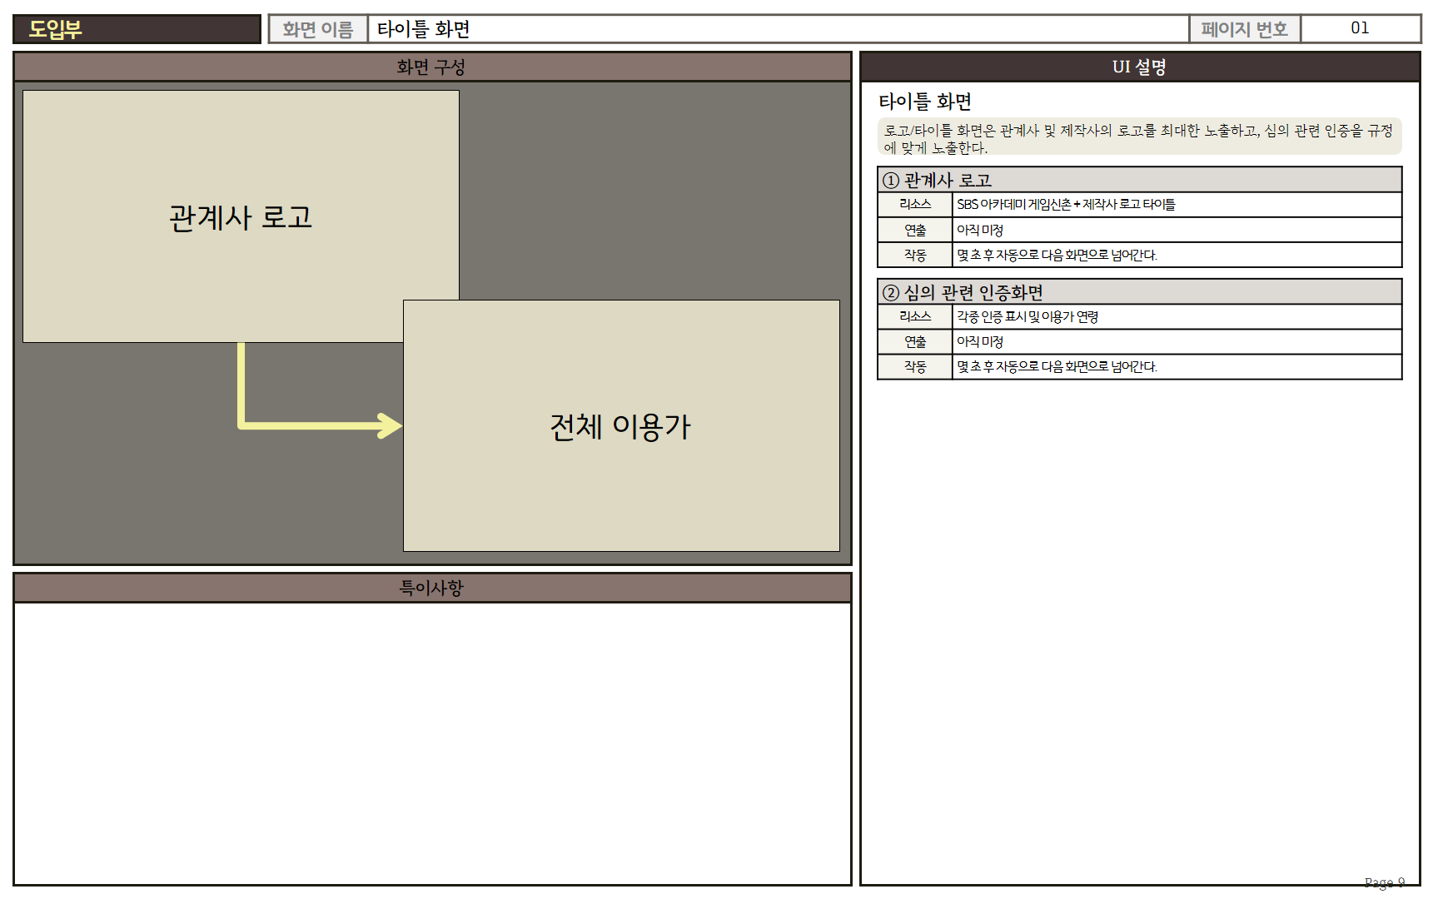
UI/UX
2. 인게임 화면
화면 이름 | 예시자료 | 페이지 번호 | 00
예시용
(삭제할것)
화면 구성
설명
특이사항

Slide 29
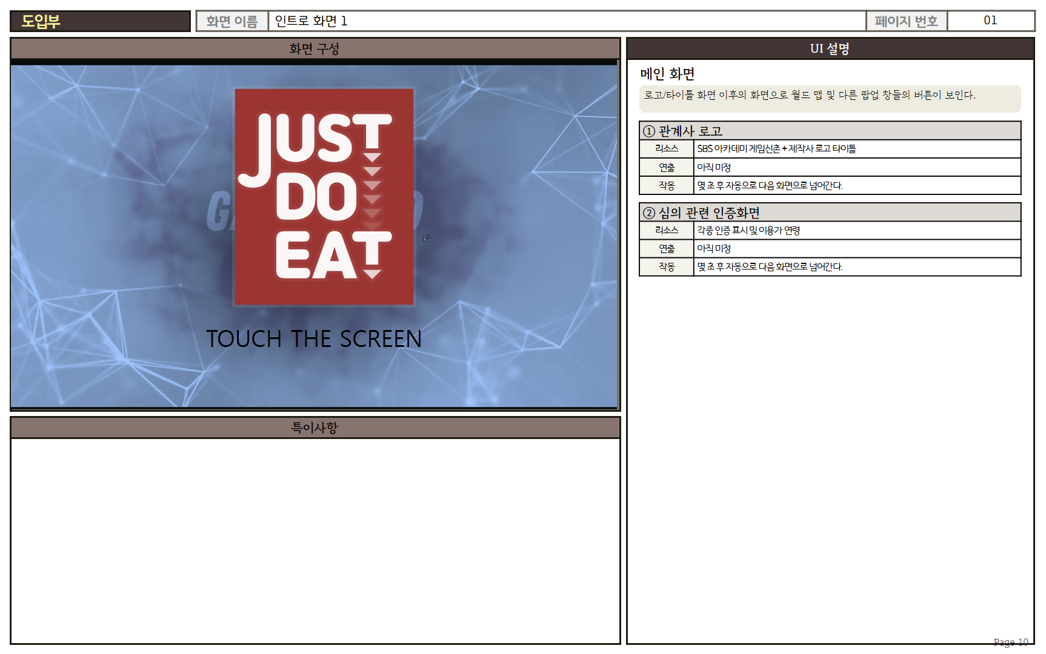
UI/UX
2. 인게임 화면
화면 이름 | 예시자료 | 페이지 번호 | 00
예시용
(삭제할것)
화면 구성
설명
특이사항

Slide 30
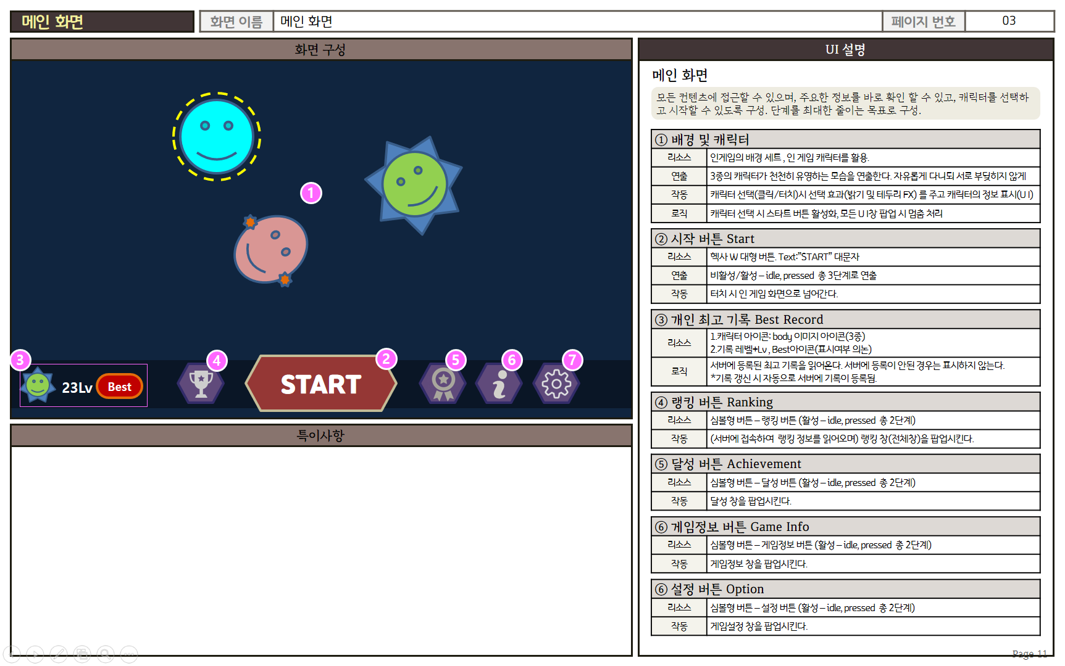
UI/UX
2. 인게임 화면
화면 이름 | 예시자료 | 페이지 번호 | 00
예시용
(삭제할것)
화면 구성
설명
특이사항

Slide 31
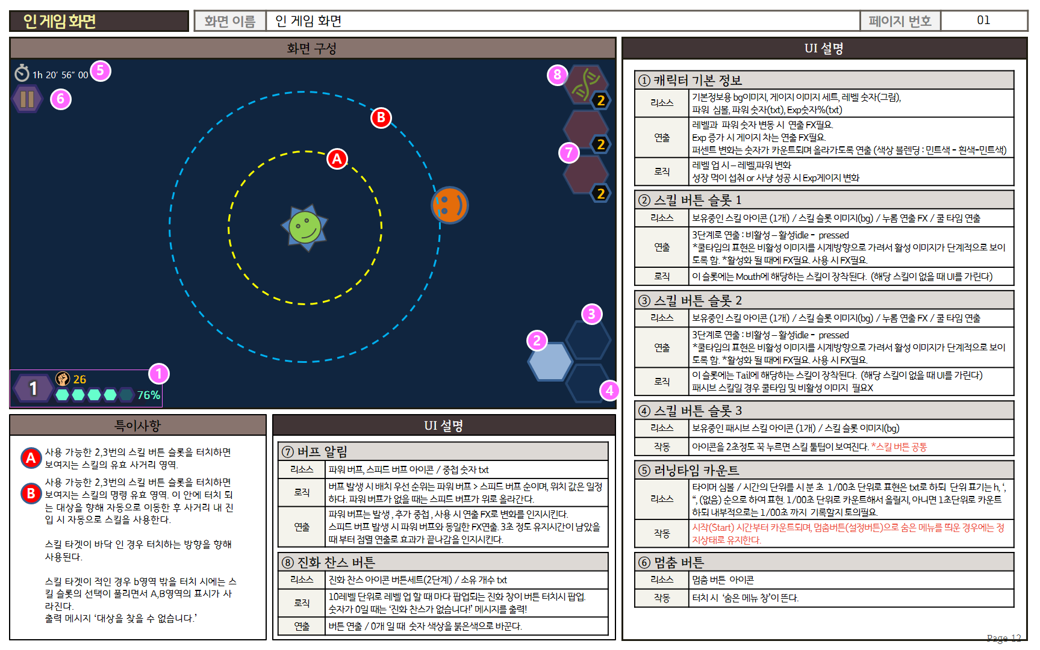
UI/UX
2. 인게임 화면
화면 이름 | 예시자료 | 페이지 번호 | 00
예시용
(삭제할것)
화면 구성
설명
특이사항

Slide 32
목차
[ 개발 과정 ]
개발 일정
개발 과정 및 이슈

Slide 33
개발 과정
1. 개발 일정
프로토타입
알파 버전
베타 버전
일정 | 내용
(00.00~00.00)
(00.00~00.00)
(00.00~00.00)
(00.00~00.00)
(00.00~00.00)
(00.00~00.00)
(00.00~00.00)
(00.00~00.00)
(00.00~00.00)
(00.00~00.00)
일정 | 내용
(00.00~00.00)
(00.00~00.00)
(00.00~00.00)
(00.00~00.00)
(00.00~00.00)
(00.00~00.00)
(00.00~00.00)
(00.00~00.00)
(00.00~00.00)
(00.00~00.00)
(00.00~00.00)
(00.00~00.00)
(00.00~00.00)
일정 | 내용
(00.00~00.00)
(00.00~00.00)
(00.00~00.00)
(00.00~00.00)
(00.00~00.00)
(00.00~00.00)
(00.00~00.00)
(00.00~00.00)

Slide 34
개발 과정
2. 개발 과정 및 이슈
0000.00.00 : 기획 시작
0000.00.00 : 개발하는 과정 나열
0000.00.00 : ** 문제 발생
0000.00.00 : ** 문제 해결
@@ 방법을 사용하여 @@으로 대체함 등등
문제를 해결한 방법 작성

